Slide 1
Продукты Positive Technologies для защиты КИИ
Владимир Ермолаев
Руководитель направления продаж в СФО

Slide 2

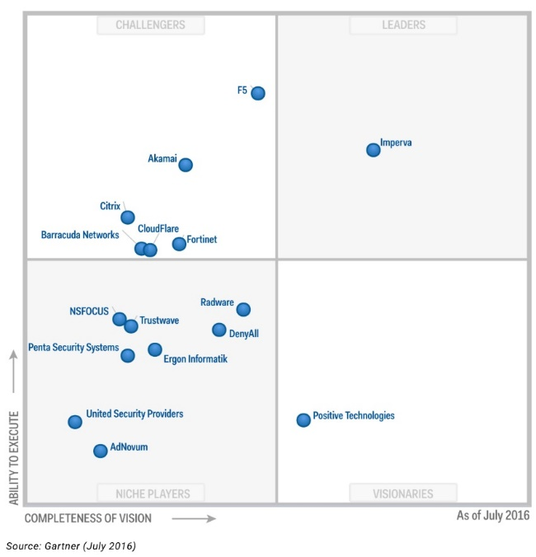


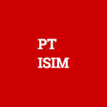
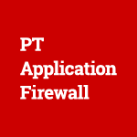

О нас
Каждый год
Главные продукты
      200+
      аудитов безопасности корпоративных систем
Визионер 2016
WAF Magic Quadrant
      200+
      обнаруженных уязвимостей нулевого дня
15
      лет исследований и экспертизы
      уязвимостей нулевого дня в системах SCADA
30+
обнаруженных уязвимостей нулевого дня в Mobile Telco
исследований безопасности мобильных и веб-приложений
150+
500+
Notes:
"Позитив Текнолоджиз" занимается разработкой средств обеспечения информационной безопасности с 2002 года.
Positive Technologies – лидер российского рынка систем контроля защищенности и соответствия стандартам. Наша компания – одна из самых быстро развивающихся в секторе программного обеспечения для информационной безопасности и контроля соответствия стандартам.
Сегодня в нашем штате в общей сложности более 500 сотрудников.
Около половины это специалисты по информационной безопасноти и эту экспертизу
Positive Technologies – ежегодно проводит форум по практической безопасности Positive Hack Days.

Slide 3
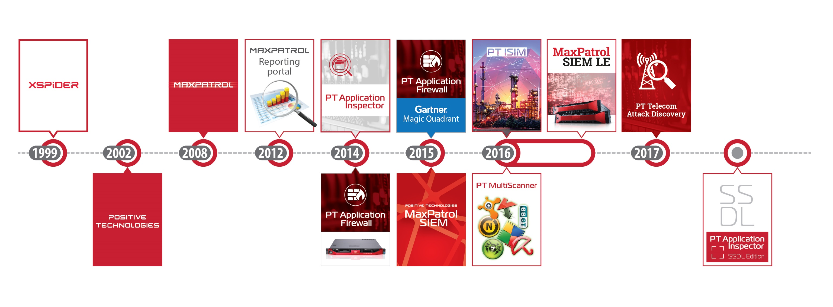
Наша история
Notes:
Стоит упомянуть, что «Позитив Текнолоджиз» имеет одну из самых больших научно-исследовательских лабораторий по безопасности в Европе.

Slide 4































Наши заказчики
Финансы, страхование
Телекоммуникации
Промышленность, энергетика
Госсектор
ФНС
МВД
Минобороны
ФСТЭК
ПФР
ФТС
Notes:
На этом слайде приведены несколько примеров компаний, которые уже используют MaxPatrol для защиты своих ИС. Как видите, они относятся к самым разным отраслям.
В настоящий момент мы стремительно осваиваем международный рынок.
Наш продукт пользуется большим спросом у государственных структур, международных банков и ведущих телекоммуникационных компаний с развитой территориально распределенной инфраструктурой. MaxPatrol используют 4 из 8 крупнейших телекомов России и 70% из числа ТОП-30 банков России и СНГ.
Одно из самых масштабных внедрений MaxPatrol на сегодняшний день было произведено для контроля безопасности в 8 подразделениях компании, которые действуют в 26 странах. MaxPatrol продолжает расти вместе с компанией-заказчиком, распространяясь на новые территории; в рамках программы масштабирования была развернута система из 36 компонентов MaxPatrol, контролирующих более 100.000 узлов инфраструктуры заказчика.
Кроме того, MaxPatrol применяется в ключевых госструктурах – например, в Федеральной Налоговой Службе РФ мы установили более 600 сканеров MaxPatrol, обслуживающие в общей сложности более 250.000 узлов сети.

Slide 5
ГосСОПКА

Slide 6
Стадия 1: защита от типовых атак на периметр
Функции, реализуемые самостоятельно:
инвентаризация внешних ИС (MaxPatrol 8 + MaxPatrol SIEM)
анализ типовых уязвимостей (MaxPatrol 8)
обнаружение атак на внешние веб-интерфейсы ИС
(PT Application Firewall)
Системы обнаружения вторжений (IDS)
Криптографическая защита каналов связи
Функции, которые можно отдать на аутсорсинг:
мониторинг периметра: контроль, оценка защищенности, устранение уязвимостей (Advanced Border Control от PT);
экспертный анализ уязвимостей внешних ИС;
анализ событий безопасности для внешних ИС;
реагирование на компьютерные атаки;
взаимодействие с Главным центром ГосСОПКА.
Notes:
На первой стадии обеспечивается защита только от внешних компьютерных атак. В ведомстве размещаются средства защиты, для применения которых необходима их установка в сегментах ЛВС внешних информационных систем. Функции, требующие специальной подготовки персонала, делегируются корпоративному центру ГосСОПКА.
Таким образом уже на первой стадии ведомство выполняет нормативные требования по противодействию компьютерным атакам, но большая часть функций выполняется внешним подрядчиком

Slide 7
Стадия 2: защита от типовых внутренних атак
Функции, реализуемые самостоятельно:
инвентаризация ИС (MaxPatrol 8 + MaxPatrol SIEM);
анализ типовых уязвимостей (MaxPatrol 8);
анализ сетевого трафика (PT Network Attack Discovery);
обнаружение атак (PT Application Firewall);
анализ событий безопасности (MaxPatrol SIEM);
взаимодействие с Главным центром ГосСОПКА (ПТ Ведомственный центр).
Функции, которые можно отдать на аутсорсинг:
экспертный анализ уязвимостей;
реагирование на неизвестные компьютерные атаки.
Notes:
На второй стадии производится размещение в ведомстве средств защиты, необходимых для противодействия атакам со стороны внутреннего нарушителя, функции реагирования на типовые атаки, для которых есть готовые сценарии реагирования, выполняются ведомством самостоятельно. Корпоративному центру делегируются функции экспертной поддержки для противодействия ранее неизвестным атакам.

Slide 8
Стадия 3: защита от нетиповых атак
Функции, реализуемые самостоятельно:
расследование инцидентов (MaxPatrol SIEM + внедренные средства);
анализ исходного кода (PT Application Inspector);
ретроспективный и динамический анализ вредоносного ПО (PT MultiScanner);
взаимодействие с Главным центром ГосСОПКА (ПТ Ведомственный центр).
Функции, которые можно отдать на аутсорсинг:
экспертный анализ уязвимостей;
реагирование на неизвестные компьютерные атаки.
Notes:
На второй стадии производится размещение в ведомстве средств защиты, необходимых для противодействия атакам со стороны внутреннего нарушителя, функции реагирования на типовые атаки, для которых есть готовые сценарии реагирования, выполняются ведомством самостоятельно. Корпоративному центру делегируются функции экспертной поддержки для противодействия ранее неизвестным атакам.

Slide 9
Требования ФСТЭК России: какие меры защиты закрывает Positive
АУД.1 | Инвентаризация информационных ресурсов
АУД.2 | Анализ уязвимостей и их устранение
АУД.10 | Проведение внутренних аудитов
АУД.11 | Проведение внешних аудитов
MaxPatrol 8
АУД.1 | Инвентаризация информационных ресурсов
АУД.4 | Регистрация событий безопасности
АУД.5 | Контроль и анализ сетевого трафика
АУД.6 | Защита информации о событиях безопасности
АУД.7 | Мониторинг безопасности
АУД.8 | Реагирование на сбои при регистрации событий безопасности
ИНЦ.1 | Выявление компьютерных инцидентов
ИНЦ.2 | Информирование о компьютерных инцидентах
ИНЦ.5 | Принятие мер по предотвращению повторного возникновения компьютерных инцидентов
MaxPatrol SIEM

Slide 10
Требования ФСТЭК России: какие меры защиты закрывает Positive
PT Application Firewall
АУД.5 | Контроль и анализ сетевого трафика
СОВ.1 | Обнаружение и предотвращение компьютерных атак
СОВ.2 | Обновление базы решающих правил
PT Network
Attack Discovery
PT ISIM
АВЗ.2 | Антивирусная защита электронной почты и иных сервисов
АВЗ.3 | Контроль использования архивных, исполняемых и зашифрованных файлов
АВЗ.4 | Обновление базы данных признаков вредоносных компьютерных программ (вирусов)
АВЗ.5 | Использование средств антивирусной защиты различных производителей
PT MultiScanner
ЗИС.7 | Использование эмулятора среды функционирования программного обеспечения ("песочница")

Slide 11
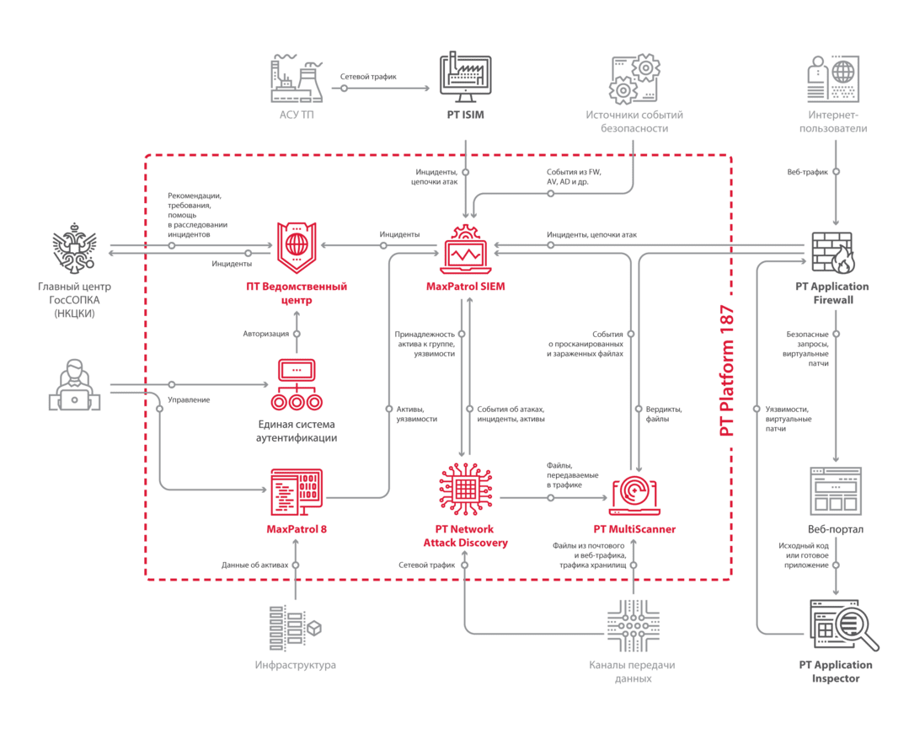
PT Platform 187 (до 250 узлов)

Slide 12
Реестр российского ПО и сертификаты ФСТЭК России
В реестре российского ПО:
MaxPatrol 8
MaxPatrol SIEM
PT Application Firewall
PT Application Inspector
PT MultiScanner
PT Industrial Security Incident Manager
PT Ведомственный центр (регистрация)
PT Network Attack Discovery (регистрация)
Сертификаты ФСТЭК России:
MaxPatrol 8 – сертификат № 2922
MaxPatrol SIEM – сертификат № 3734
PT Application Firewall – сертификат № 3455
PT MultiScanner – на сертификации
PT ISIM – на сертификации
PT Application Inspector – на сертификации
PT Network Attack Discovery – на сертификации

Slide 13
Заключение
Задача создания центров ГосСОПКА сложная, но решаемая
1.
Организация процессов наиболее трудоемкий и длительный этап работы
2.
Positive Technologies может выступать в роли вендора и оказывать экспертную поддержку при создании и эксплуатации центров ГосСОПКА
3.
Сейчас есть время на планирование, согласование и бюджетирование
4.
Согласование плана создания сегмента ГосСОПКА с регулятором –
безопасный путь, который проверен на практике
5.

Slide 14
MaxPatrol 8.
Контроль защищенности и соответствия стандартам

Slide 15
Наша статистика
Каждую вторую систему может взломать неквалифицированный хакер
73%
96%
87%
73%
Защита периметра
не останавливает
проникновение
Атак могли быть
предотвращены
стандартными решениями
Инцидентов стали успешными из-за серьезных ошибок
в конфигурации
Атак не требовали высокой квалификации нарушителей
Источник: Positive Research 2017

Slide 16
Почему инфраструктура уязвима
Слабые пароли
Программное обеспечение
Социальная инженерия
Небезопасные беспроводные сети
Уязвимости веб-приложений
Ошибки в настройках:
  сетевого оборудования
  систем защиты периметра
  веб-приложений
  баз данных
Notes:
Насколько уязвима ВАША IT-инфраструктура? В чем ее слабые стороны?
Во всех компаниях установлены межсетевые экраны, антивирусы и прочие стандартные средства защиты, но их все равно ломают. Почему? Потому что в больших системах нужен ПОСТОЯННЫЙ контроль, который позволяет выявлять самые простые и распространенные, но оттого не менее опасные бреши информационной защиты.
Вот некоторые ключевые моменты, которые надо знать, чтобы понять степень своей уязвимости:
Ошибки веб-приложений: не дает ли хакерам плохо написанный код ваших приложений ключи для входа в вашу систему?
Небезопасные беспроводные сети: для хакеров ваша беспроводная сеть – это своего рода приглашение взломать периметр сети вашей компании. Вы уверены, что ваши беспроводные сети безопасны?
Ошибки в настройках: вы можете использовать самые последние версии сетевого оборудования, межсетевых экранов и настольных приложений (например, Microsoft Office или email-клиентов), однако, если по неосторожности были допущены ошибки в их настройках, они могут стать причиной уязвимости вашей системы.
Программные средства сторонней разработки могут содержать уязвимости. У вас есть возможность качественно проанализировать их безопасность?
Слабые пароли: вы уверены, что ваши сотрудники не используют комбинацию 12345 или слово “password” в качестве пароля? А пароль от аккаунта администратора точно не “admin”?
1) Пример из жизни: У заказчика установлено средство мониторинга антивирусов на узлах. При этом, когда мы просканировали 10 рабочих станций в рамках пилота, оказалось, что на 2х машинах служба антивируса выключена, а на третьей антивирусные базы обновлялись последний раз год назад.
2) Пример из жизни: при сканировании подбираем логин\пароль к Sql серверу. А причина в том, что доменные политики не распространились на этот узел и, как следствие, на узле не применились ограничения сложности пароля.
Таких примеров море!!!
Именно этими инструментами в первую очередь воспользуется злоумышленник! Как его остановить?

Slide 17


Процесс управления уязвимостями
1
Инвентаризация ресурсов
–
Требует наличия узкопрофильных специалистов
+
Использует единые подходы для анализа всех компонентов ИС
УЯЗВИМОСТЯМИ
5
УПРАВЛЕНИЕ
2
Проверка результатов устранения
Приоритезация задач
–
Длительное время обслуживания каж-дого компонента ИС
+
Производится
на регулярной основе автоматически
4
3
–
Высокая роль
человеческого фактора
Устранение уязвимостей
Анализ защищенности ресурсов
+
Формирует
унифицированную отчетность
Notes:
Необходимо управление уязвимостями!
Чтобы реально управлять уязвимостями систем, вам необходимо проводить следующий цикл работ:
Инвентаризацию: что представляет собой ваша ИТ-инфраструктура, из чего она состоит (оборудование, программное обеспечение, операционная система, приложения и т.д.). Необходим полный, подробный список.
Классификацию ресурсов: разделить узлы на группы (серверы, сетевое оборудование, рабочие станции, СУБД,…), и определить критичность узлов и сервисов.
Анализ защищенности: на сколько безопасны эти системы? Какие уязвимости они содержат?
Запрос на изменение: делается запрос коллегам из ИТ на изменение.
Устранение уязвимостей: Коллеги из ИТ устраняют уязвимости.
Проверка: необходимо удостовериться, что эти уязвимости действительно устранены.
Но главное – повторять этот цикл регулярно, раз месяц или квартал. Провести такую процедуру один раз недостаточно, ведь новые уязвимости возникают каждый день; злоумышленники не дремлют! В противном случае ваша система будет безопасной только «на бумаге».
Комментарии: наше представление о процессе сформировано на основе описаний американского Национального института стандартов и технологий (NIST) и собственного практического опыта анализа и контроля защищенности информационных систем.

Slide 18
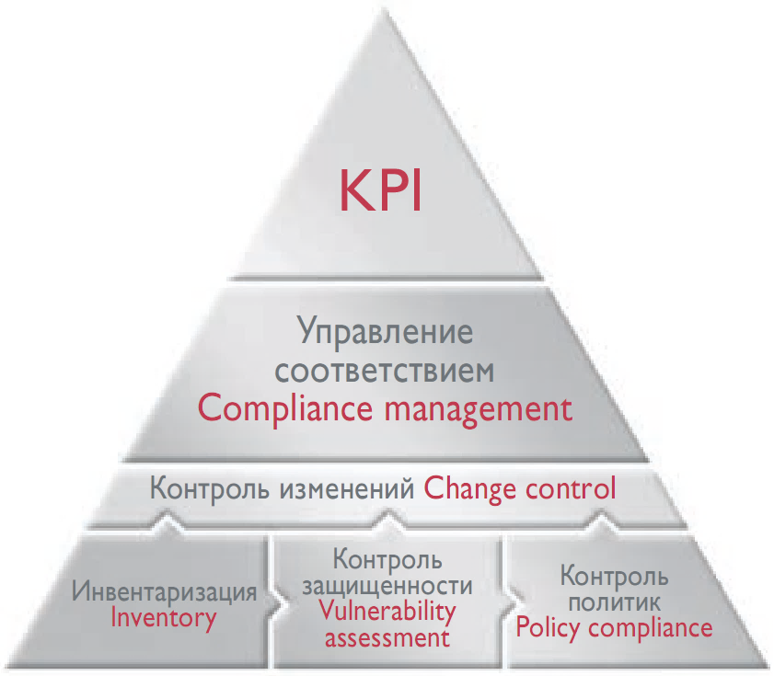
Maxpatrol 8 – решение
1
Инвентаризация
и контроль конфигураций
2
Комплексная
оценка защищенности
3
Автоматизация
контроля соответствия требованиям
4
Технические
и высокоуровневые отчеты
5
продукт года в категории Vulnerability Management по версии британской премии Cyber Security Awards 2016
Ежедневно обновляемая
база знаний
Notes:
На пирамиде показано, как MaxPatrol решает ваши задачи На нижнем уровне треугольника мы видим жизненно важную информацию о вашей системе, которую выдает MaxPatrol:
Подробный отчет об ИНВЕНТАРИЗАЦИИ – список оборудования и ПО, установленного в системе.
Информация по ВСЕМ уязвимостям во ВСЕХ ваших системах, собранная с помощью следующих конфигураций: безагнетная, с низким уровнем прав доступа, неинвазивная, «черный ящик»; и ОЦЕНКА УЯЗВИМОСТЕЙ.
Эта информация необходима для проверки СООТВЕТСТВИЯ настроек системы корпоративным ПОЛИТИКАМ БЕЗОПАСНОСТИ, и для корректного проведения процедуры ОТСЛЕЖИВАНИЯ ИЗМЕНЕНИЙ.
На следующем уровне диаграммы мы видим, что эта информация может быть также использована системой MaxPatrol в РЕЖИМЕ КОНТРОЛЯ СООТВЕТСТВИЯ, для того, чтобы автоматически отобразить подробную картину уровней соответствия вашей компании набору отраслевых и корпоративных стандартов.
И наконец, на вершине треугольника мы видим – KPI – ключевые показатели эффективности. MaxPatrol дает компании возможность детально отслеживать эффективность по различным настраиваемым параметрам. Например, выполлнение плана сканирования может быть показателем эффективности Службы ИБ, а оперативное устранение уязвимостей может быть показателем эффективности службы ИТ
База знаний, на которой основана работа MaxPatrol, поддерживается командой Positive Research и включает в себя данные об уязвимостях, инцидентах, технические стандарты, новейшие практики по безопасной настройке ПО и оборудования. Найдя уязвимость «нулевого дня», специалисты Positive Research тут же добавляют ее в базу знаний. И это происходит более 100 раз в год!

Slide 19
Функции системы
База
Данных
Приложения
Беспроводные и VOIP-сети
ERP-системы
Инфраструктура сети и системы
Веб- приложения
Контроль
защищенности
Контроль соответствия
стандартам
PCI, ISO и др.
Корп. политики
Контроль
изменений
Ключевые показатели
эффективности
Руководители
База знаний
Аудиторы
Снижение человеческого фактора за счет автоматизации
KPI отчетность
по бизнес-подразделениям
Соответствие
стандартам организации
Данные о текущем
уровне защищенности
Комплексный инструмент
для оценки защищенности
Поддержка основных международных стандартов
Настраиваемая система
отчетности
Специалисты по ИБ
Специалисты по ИТ
Выявление уязвимостей
Управление соответствием стандартам
Контроль соответствия политикам
Контроль устранения уязвимостей
Простота внедрения
Инвентаризация ресурсов ИТ
Рекомендации по устранению
Отчетность по обновлениям
Notes:
Эта схема обобщает все особенности системы MaxPatrol – из нее видно, что система действительно построена по принципу «Все в одном»:
В верхней части схемы показаны типы устройств, которые MaxPatrol поддерживает - сети, приложения, операционные и ERP-системы, т.д.
Cправа и слева мы видим стрелки, обозначающие возможность добавления в систему как ваших собственных КОРПОРАТИВНЫХ политик безопасности, так и ОТРАСЛЕВЫХ СТАНДАРТОВ. Это позволяет системе оценивать степень соответствия стандартам по тем показателям эффективности, которые важны ВАМ.
Как мы видим из центрального блока схемы (выделенного красным цветом), ключевыми функциями системы MaxPatrol являются управление уязвимостями, контроль соответствия стандартам, мониторинг изменений и контроль эффективности бизнес-процессов, а также служб ИТ и ИБ. При этом в качестве базы знаний используются новейшие данные, сформированные командой исследователей.
В нижней части схемы мы видим, что MaxPatrol генерирует отчеты, которые отвечают требованиям любых подразделений компании, от ТОП-менеджеров до ИТ-специалистов.
___________________
Руководители компании видят общую картину защищенности ИТ-инфраструктуры, на текущий момент и в динамике, могут оценивать эффективность работы служб ИТ и ИБ и принимать административные решения, касающиеся информационной безопасности, на основе адекватных интегральных показателей.
Специалисты по ИБ получают как интегральные отчеты, по которым легко отследить защищенность всей системы и ее изменения со временем, так и подробные, руководствуясь которыми, можно принимать конкретные меры по устранению уязвимостей.
Специалисты по ИТ из подробных отчетов узнает, какие именно меры необходимо принять для повышения уровня безопасности ИТ-инфраструктуры.
Автоматизированное создание отчетов для аудиторов снижает риск человеческих ошибок, предоставления неверных или ненужных данных, а также позволяет сократить трудозатраты. Аудиторы получают отчет, адекватный реальному положению дел, который содержит всю необходимую им информацию.

Slide 20
PT Application Firewall

Slide 21
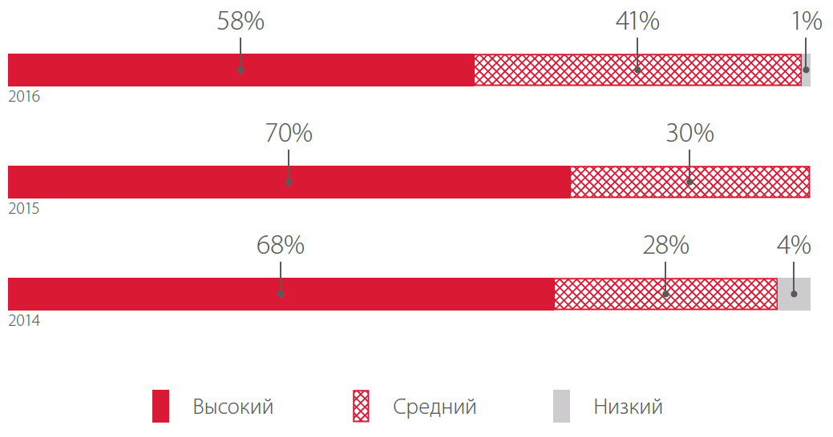
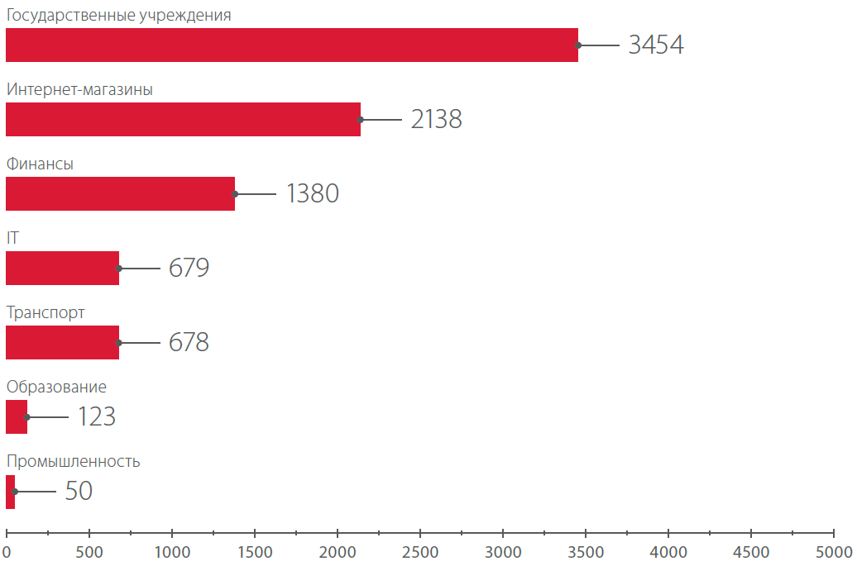
Проблемы безопасности веб-приложений
Доля уязвимых сайтов в зависимости от максимальной степени риска уязвимостей
Веб-приложения стали целью злоумышленников № 1:
30% атак приходится на веб-приложения*
98% веб-приложений уязвимы
В 77% случаев за периметр организации можно проникнуть через веб-уязвимости**
+ необходимо выполнять требования регуляторов (ФСТЭКа, Банка России).
Среднее количество атак в день на одну систему
Источники: * Verizon Data Breach report 2017, ** Positive Research 2017
Notes:
Ряд исследований показывает, что безопасность приложений является сегодня критически важной:
Согласно Verizon Data Breach Report 2017, веб-приложения являются целью хакеров № 1: 30% всех атак приходится именно на веб-приложения, тогда как в 2015 году этот показатель составлял лишь 7%.
Исследования Positive Technologies (https://www.ptsecurity.com/upload/ptru/analytics/Web-Vulnerability-2016-rus.pdf) говорят о том, что 98% веб-приложений уязвимы, при этом 58% из них содержат критически опасные уязвимости.
По данным других исследований Positive Technologies, в 77% случаев за периметр организации можно проникнуть через веб-уязвимости.
Игнорируя безопасность веб-приложений, организации также рискуют не соответствовать требованиям регулирующих организаций.

Slide 22

Решение — PT Application Firewall
PT Application Firewall — современное решение для защиты основанных на интернет-технологиях систем (ERP, приложений, сайтов, онлайн-сервисов и т. п.) от веб-угроз.
Решение непрерывно и проактивно защищает от известных и неизвестных атак, включая:
OWASP Top 10,
DDoS-атаки уровня приложений,
автоматизированные атаки,
атаки на стороне клиента,
атаки нулевого дня.
Notes:
PT Application Firewall — межсетевой экран уровня приложений, который защищает системы, работающие на основе интернет-технологий, от постоянно эволюционирующих веб-угроз.
Используя инновационные технологии и глобальную аналитику, PT AF защищает веб-приложения от большинства атак, включая:
OWASP Top 10,
DDoS-атаки уровня приложений,
автоматизированные атаки, осуществляемые с целью кражи уникального контента или размещения несанкционированного контента на защищаемом сайте,
атаки на стороне клиента (XSS, DOM XSS, DOM Clobbering, CSRF) и атаки нулевого дня.

Slide 23
PT AF: отличия от других систем
PT Application Firewall
  Защита от атак нулевого дня
  Защита приложений, пользователей, коммуникаций
  Минимум ручного труда
  Минимум ложных срабатываний
  Анализ не отдельных HTTP-запросов, а поведения пользователей
Традиционные WAF
  Неэффективны против атак нулевого дня
  Не защищают пользователей и взаимодействие систем
  Много ручного труда
  Много ложных срабатываний
Традиционные системы сетевой безопасности
Только самые базовые механизмы защиты веб-приложений (сигнатуры) — ненадежны
Notes:
Существуют разные системы защиты для организаций. На этом слайде представлены различия между ними.
Традиционные системы сетевой безопасности включают только самые базовые механизмы защиты веб-приложений (сигнатуры), ввиду чего являются ненадежными.
Традиционные системы класса web application firewall (аналоги PT Application Firewall) обладают рядом недостатков по сравнению с PT Application Firewall:
Ввиду технологической ограниченности данные системы не могут рассматриваться как эффективные средства защиты против атак нулевого дня, которые по сути своей являются одним из самых опасных видов атак.
Как правило, такие системы не могут в полной мере обеспечить защиту пользователей приложений и защиту взаимодействия между системами — опять же ввиду технологической ограниченности.
Традиционные системы слабо автоматизированы, что означает большие трудозатраты.
Ограниченность технологий подобных систем также порождает большое количество ложных срабатываний, что в итоге опять же выливается в бóльшие траты времени и ресурсов.
3) PT Application Firewall решает все выше перечисленные проблемы.
В частности, благодаря модулю SOA Firewall продукт защищает пользователей и взаимодействие между системами. Это модуль анализа XML, который позволяет противодействовать атакам на распределенные веб-сервисы любого уровня сложности, выявляя и блокируя не только типовые угрозы, но и попытки взлома с использованием специфических уязвимостей XML
+ имеет дополнительное преимущество: выполняет анализ не HTTP-запросов, а поведения пользователей, что позволяет своевременно обнаруживать DDoS-атаки уровня приложений и автоматизированные атаки.

Slide 24
PT Application Firewall: ключевые преимущества
Максимальная безопасность
Экономия времени и ресурсов
Непрерывность бизнес-процессов
Машинное обучение
Быстрый старт
Мгновенная, целевая блокировка атак на уязвимости
Автоматическая блокировка атак нулевого дня
Высокая точность
5 способов внедрения: сетевой мост L2, прозрачный прокси-сервер, обратный прокси-сервер, режим мониторинга, расследований
Доступен как виртуальные и физические машины
Доступен в публичном облаке MS Azure
Мгновенная защита от атак
на уязвимости в коде (модуль P-Code)
Интеграция с PT Application Inspector
для защиты на каждой стадии жизненного цикла
Мощная исследовательская база
15 лет практических исследований
Постоянные обновления на базе новых знаний
Высокий уровень автоматизации
Корреляция данных
Продвинутая защита от DDoS-атак уровня приложений
Удобный мастер настройки
Автоматическое определение защищаемых ресурсов
Гибкое, интуитивное управление
Предустановленные шаблоны политик безопасности
Возможность управления конфигурацией AF по REST API
Автоматическое подтверждение уязвимостей в коде (Web Engine)
Точное определение основных угроз
Минимум ложных срабатываний
Специализированные механизмы
Автоматическое профилирование пользовательского поведения для обнаружения DDoS-атак
Защита от атак на стороне клиента (WAF.js)
Защита от автоматизированных атак (user profiling)
Маскирование данных
Threat intelligence
Блокировка подозрительных IP-адресов из постоянно обновляемых фидов
Интеграция
Всесторонняя защита в работе с другими системами (IDS/IPS, AV, DLP, PT SIEM, анти-DDoS)
Notes:
Используя PT Application Firewall, организации получают ряд преимуществ. Здесь представлены техники и технологии продукта, которые обеспечивают эти преимущества.
БЕЗОПАСНОСТЬ
Прежде всего, это передовые техники машинного обучения. Они позволяют автоматически блокировать атаки нулевого дня. Обнаружение угроз происходит с высокой точностью, поскольку продукт непрерывно обучается на реальных данных
Компания Positive Technologies 15 лет занимается исследованиями и применяет их результаты в практическом усовершенствовании продукта. В результате PT AF способен защищать от самых современных угроз
Механизм корреляции данных позволяют с высокой точностью определять только основные угрозы при минимуме ложных срабатываний
Продукт включает ряд специализированных механизмов, каждый из которых направлен на решение конкретной проблемы:
защита от атак на стороне клиента (XSS, DOM XSS, DOM Clobbering, CSRF) возможна благодаря модулю WAF.js. Он также защищает от программ-роботов разной степени сложности, даже от тех, которые способны исполнять JavaScript, эмулируя браузер. Модуль также обнаруживает инструменты взлома, которые запущены у клиентов в момент обращения к защищаемому приложению
автоматическое (на базе машинного обучения) профилирование пользовательского поведения позволяет своевременно обнаруживать аномалии (например, автоматизированные атаки, DDoS-атаки уровня приложений) и принимать меры для защиты
механизм маскирования данных позволяет защищать данные конечных пользователей (номера банковских карт, паспортов и т. п.)
Широкие возможности интеграции. PT AF можно интегрировать со сторонними системами (антивирусными, DLP, анти-DDoS, SIEM и IPS), а также с решениями Positive Technologies, такими как PT Application Inspector, PT MultiScanner и PT SIEM. Сторонние интеграции включают Check Point Security Gateway, Arbor Peakflow, Qrator, Array Networks, HP ArcSight, IBM QRadar, Zecurion Zgate и др. по запросу
ЭКОНОМИЯ ВРЕМЕНИ И РЕСУРСОВ
Возможна благодаря простому старту и высокому уровню автоматизации.
НЕПРЕРЫВНОСТЬ БИЗНЕС-ПРОЦЕССОВ
Уникальная технология P-Code помогает избежать остановки в работе приложения, обеспечивая мгновенную автоматическую защиту от уязвимостей в его исходном коде. PT AF также можно интегрировать с анализатором исходного кода PT Application Inspector, что поможет обеспечить безопасность приложений на каждом этапе жизненного цикла.
Как уже было сказано ранее, продукт предоставляет продвинутую защиту от DDoS-атак.

Slide 25
PT Application Inspector

Slide 26
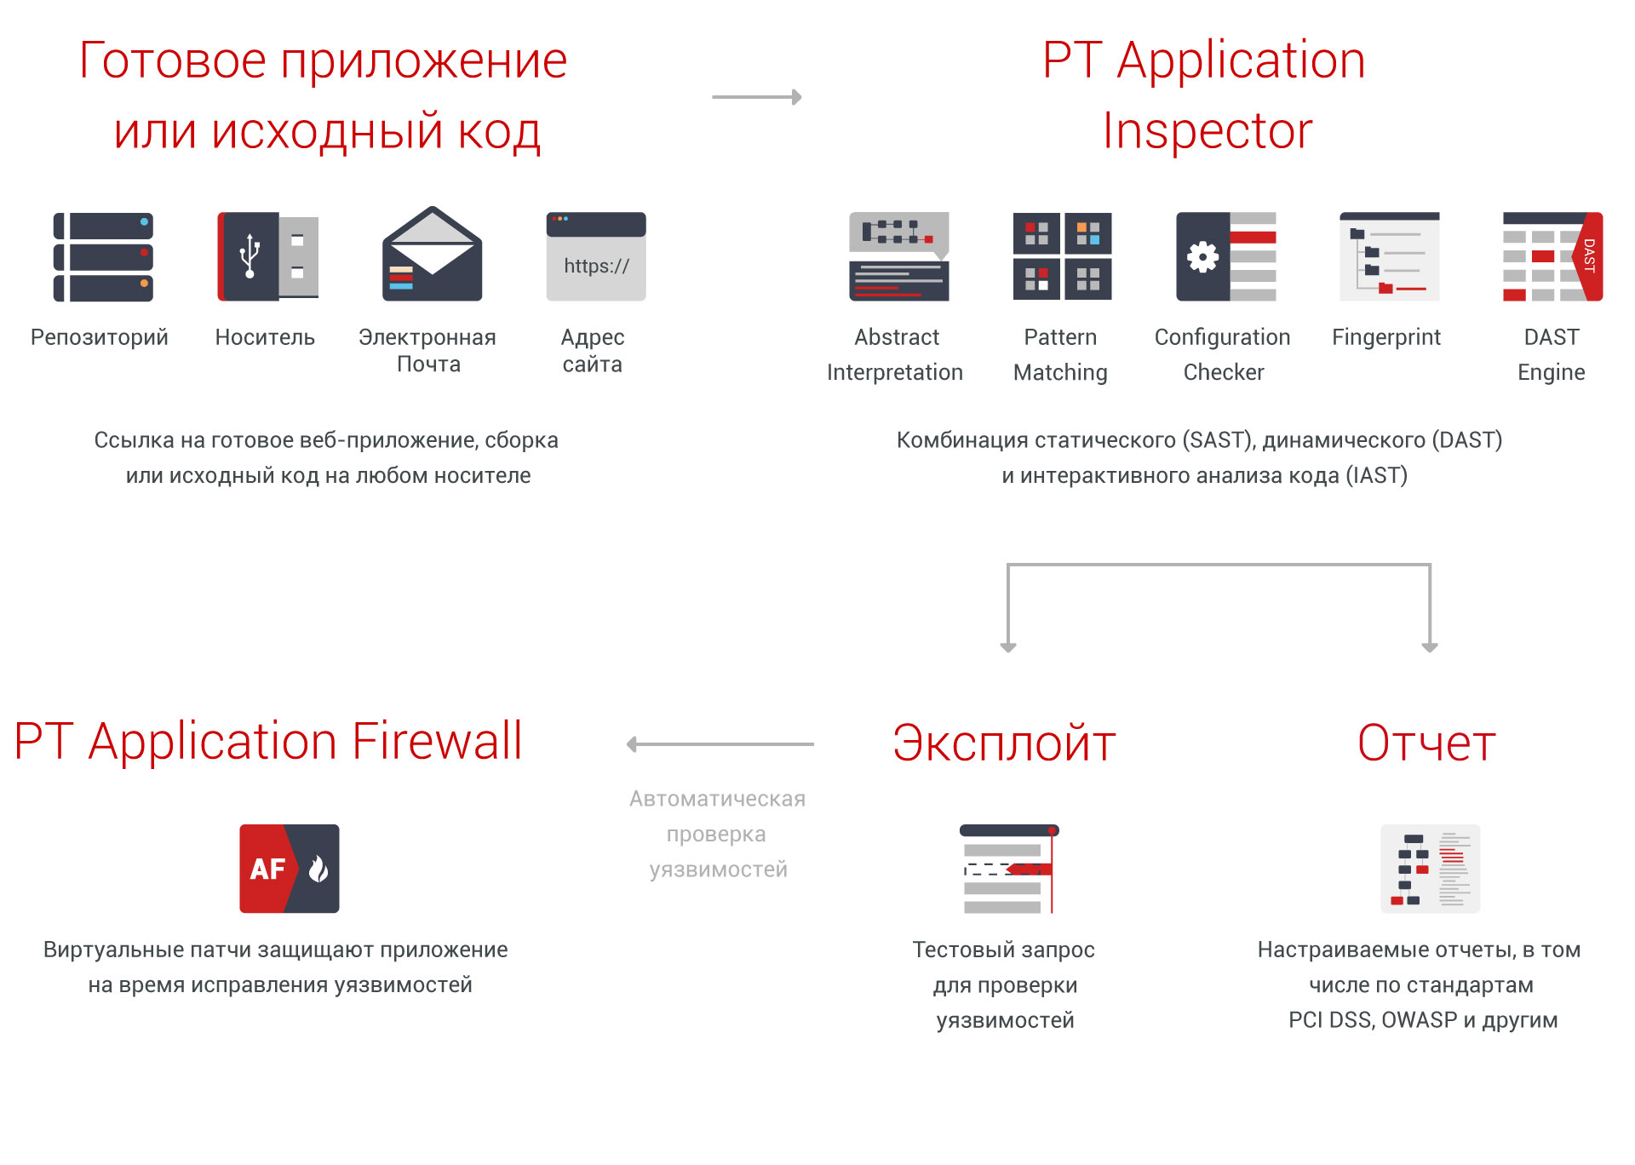

Slide 27
PT MultiScanner

Slide 28
PT MultiScanner – универсальная защита от вирусных атак
Локализация угроз
Помогает локализовать и предотвратить распространение
заражения по всем актуальным каналам в инфраструктуре
Мультивендорный подход
Использует для выявления вредоносного ПО несколько
антивирусных движков, статический анализ и черные списки, поставляемые Positive Technologies
Единая точка мониторинга и хранения объектов
Централизованно анализирует и хранит передаваемые объекты
для удобства расследования инцидентов

Slide 29
Ключевые преимущества
Выявление и блокирование массовых заражений
благодаря агрегации результатов анализа
Гарантированный рост вероятности детекта за счет
нескольких AV-движков, репутационных списков
и статического анализа
Высокая скорость сканирования
(до 150 000 объектов в час)
«Умные» вердикты на основе собственной
классификации вредоносного ПО
Ретроспективный анализ объектов
для выявления скрытых угроз
ЭФФЕКТИВНО

Slide 30
Ключевые преимущества
Поддержка офлайн обновлений антивирусных баз
Обновление базы знаний и системы через сервер PT
Шифрование хранимых в системе объектов
Проверяемые файлы не покидают периметр компании
НАДЕЖНО

Slide 31
Ключевые преимущества
Упрощенная интеграция в существующую архитектуру: SPAN / TAP / MTA / ICAP / REST API
Единое хранилище всех объектов, передаваемых в сети
Быстрое конфигурирование
Логичное встраивание в процесс расследования
ИБ-инцидентов
УНИВЕРСАЛЬНО

Slide 32
Ретроспективный анализ: взгляд в прошлое
Ретроспективный анализ объектов позволяет выявлять распределенные
во времени атаки и скрытое присутствие ВПО в инфраструктуре
Единое хранилище проанализированных объектов
Неограниченное
по времени хранение файлов и метаданных
Автоматическое пересканирование
без нагрузки на систему
Пересканирование
при обновлении движков
и репутационных списков

Slide 33
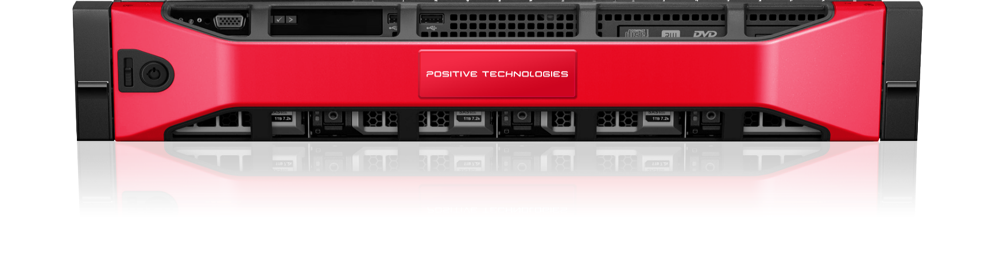
Анализ актуальных потоков распространения
PT MultiScanner
Трафик
на веб-порталы
Сетевой трафик
Файловые хранилища
Почтовый трафик
Пользовательский веб-трафик

Slide 34
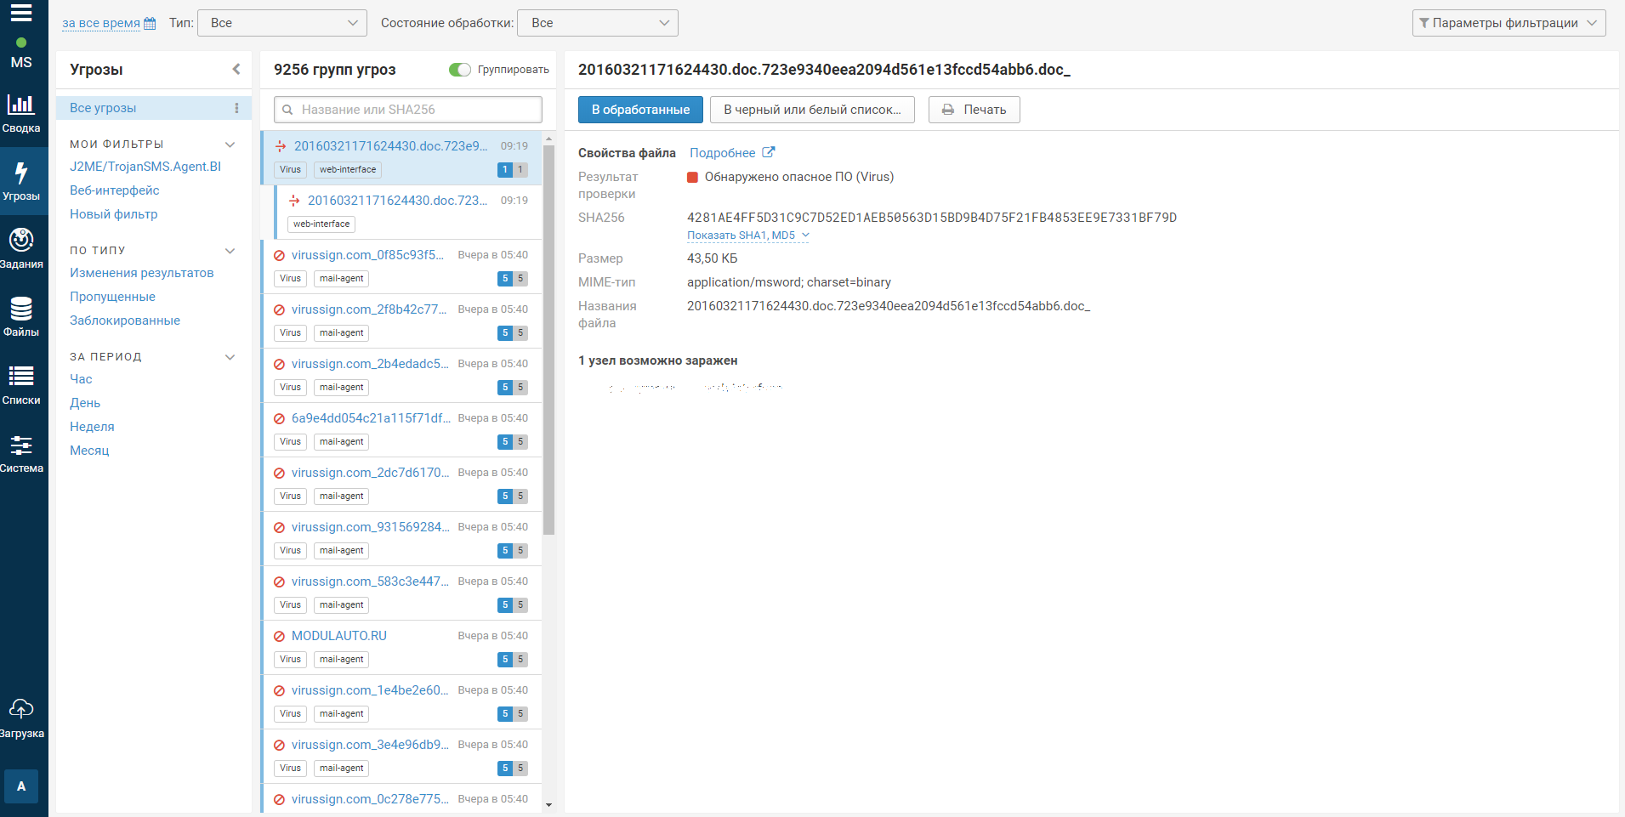
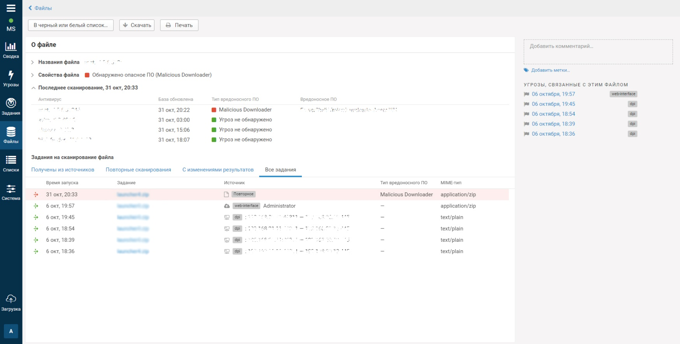
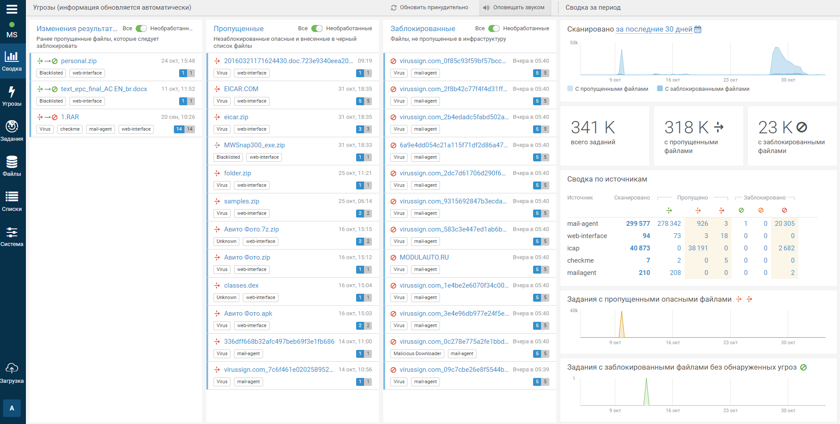
Удобство использования и наглядность
Интуитивно понятный интерфейс и визуализация всей необходимой
ИБ-специалисту информации на дашбордах

Slide 35
PT ISIM

Slide 36
Работы по анализу защищенности, проведенные PT в 2017
Завершено несколько крупных проектов в энергетике, транспорте, металлургической и нефтегазовой промышленности
Везде обнаружены критические уязвимости

Slide 37
PT Industrial Security Incident Manager
Эффективно выявляет
Понимание отраслевой специфики
В системе учитываются используемые протоколы, архитектура
и оборудование, типичные уязвимости ТП
Сбор данных без вмешательства в технологический процесс
Для мониторинга событий используются копии сетевого трафика
«Умный» анализ трафика
Система разбирает сетевой трафик и генерирует простой список событий, который не нужно дополнительно интерпретировать
Оперативная информация на всех уровнях
Отражение информации на карте техпроцесса, автоматическое уведомление об инцидентах, инструкции для оператора АСУ ТП
и доступ к анализу трафика для специалистов по безопасности
Механизм обнаружения распределенных во времени атак
PT ISIM связывает между собой и выстраивает в цепочку отдельные события, сравнивая их с векторами типичных атак
Внешние угрозы
Внутренние угрозы
Ошибки конфигурации

Slide 38
MaxPatrol SIEM

Slide 39

Почему выявлять атаки становится все сложнее
Средства защиты, конечные и сетевые устройства создают миллионы событий, терабайты логов
Реагировать на все инциденты ИБ неэффективно: 50–95% из них составляют ложные срабатывания на СЗИ
Что можно сделать?
Данные с одного средства защиты не выявляют сложные
и целенаправленные атаки
Инциденты разбросаны по разным системам и десяткам отчетов

Slide 40
Как начать выявлять инциденты
Выбрать ключевые источники, собирать и хранить их логи
Средства
защиты
ОС & Серверы
Приоритизировать типы инцидентов
с разных источников
Сетевые
устройства
Приложения
Настроить правила выявления атак по цепочке событий из одного или нескольких источников
SIEM
(security information
and event management)
  Сбор событий
  Создание правил корреляции
  Выявление инцидентов
Настроить единую панель мониторинга безопасности и систему отчетности

Slide 41


MaxPatrol SIEM отвечает на современные вызовы
  Контролирует состояние IT-инфраструктуры в любой момент времени.
  Выявляет инциденты даже после изменений IT-ландшафта.
  Автоматически поставляет ИБ-экспертизу в продукт, выявляет новые угрозы и помогает расследовать инциденты.
Notes:
Эффективные правила корреляции, адаптация системы к изменениям инфраструктуры для выявления новых угроз и целенаправленных атак.

Slide 42
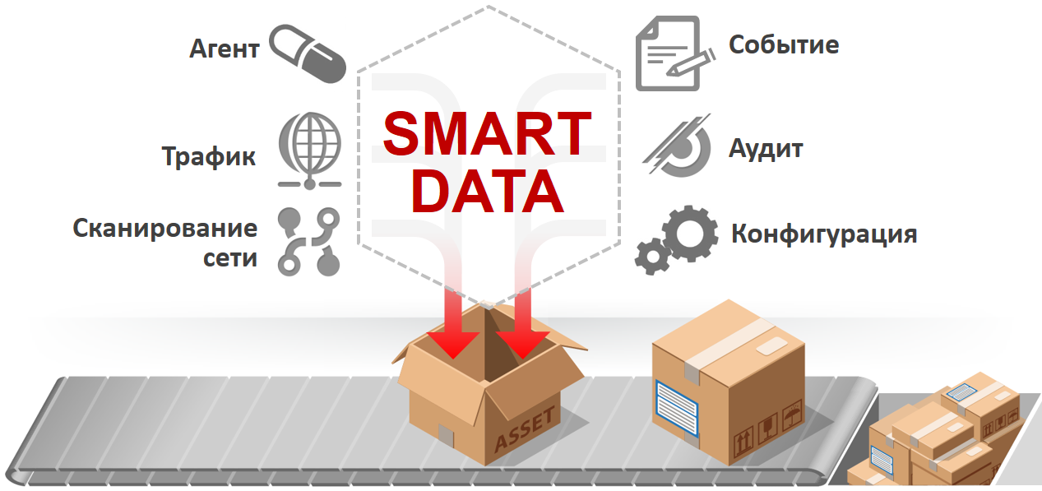
MaxPatrol SIEM: точная модель IT-инфраструктуры
  Автоматически строит полную модель IT-инфраструктуры.
  Постоянно обогащается новыми данными об IT-активах.
  Автоматически идентифицирует IT-активы даже после изменения IP- и
  MAC-адреса и других характеристик.
Контроль
IT-инфраструктуры
Адаптация
к изменениям
Профилактика
угроз
Notes:
В основе продукта – Asset Management:
Сбор и постоянное обогащение информации об активах ( = сетевых узлах): конфигурации, установленное ПО, уязвимости, сетевая активность, логи и др.
Статические группы активов: по территориальному, организационному или функциональному признаку.
Динамические группы активов: по заданным конфигурационным атрибутам: ОС, установленное ПО, наличие определенных уязвимостей и др.
Собирательная метрика значимости актива для приоритизации инцидентов ИБ.
Преимущества активоориентированного подхода:
Высокоуровневые правила корреляции: оперируют не только отдельными IP-адресами или сетевыми именами, а более высокими категориями – активами и группами активов
Стойкость правил корреляции: их работоспособность сохраняется даже после изменений IT-инфраструктуры
Повышение скорости реагирования на инциденты с наиболее важными активами

Slide 43
MaxPatrol SIEM: модельные корреляции
  MaxPatrol SIEM автоматически адаптируется к изменениям
  IT-ландшафта.
  Создает корреляции на основе данных IT-активов и динамических групп активов,
  а не логов.
  Правила корреляции продолжают выявлять угрозы после появления нового оборудования или изменения конфигурации сетевых узлов.
Классический
SIEM
Контроль
IT-инфраструктуры
TCP Ports
Hardware
Soft
Configs
События
Данные
актива
Адаптация
к изменениям
Корреляционные правила
Профилактика
угроз

Slide 44
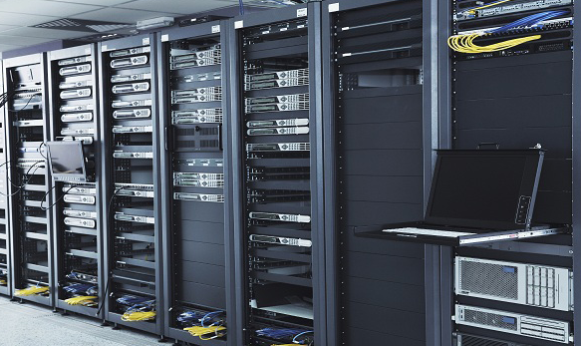

MaxPatrol SIEM: в каждом пакете обновлений PT KB
Контроль
IT-инфраструктуры
Рекомендации по сбору информации из MP SIEM
для подтверждения инцидента
и его расследования
Новые правила корреляции, агрегации, нормализации
Адаптация
к изменениям
Информация о методах
и тактиках проведения атак, индикаторы компрометации
Рекомендации по тонкой настройке аудита на источниках для точного выявления атак
Профилактика
угроз

Slide 45

MaxPatrol SIEM: преимущества PT KB в SIEM для бизнеса
Профилактика новых угроз
и массовых атак
Контроль
IT-инфраструктуры
Выявление
целенаправленных атак
Адаптация
к изменениям
Снижение требований
к экспертизе команды
эксплуатации SIEM
Профилактика
угроз

Slide 46
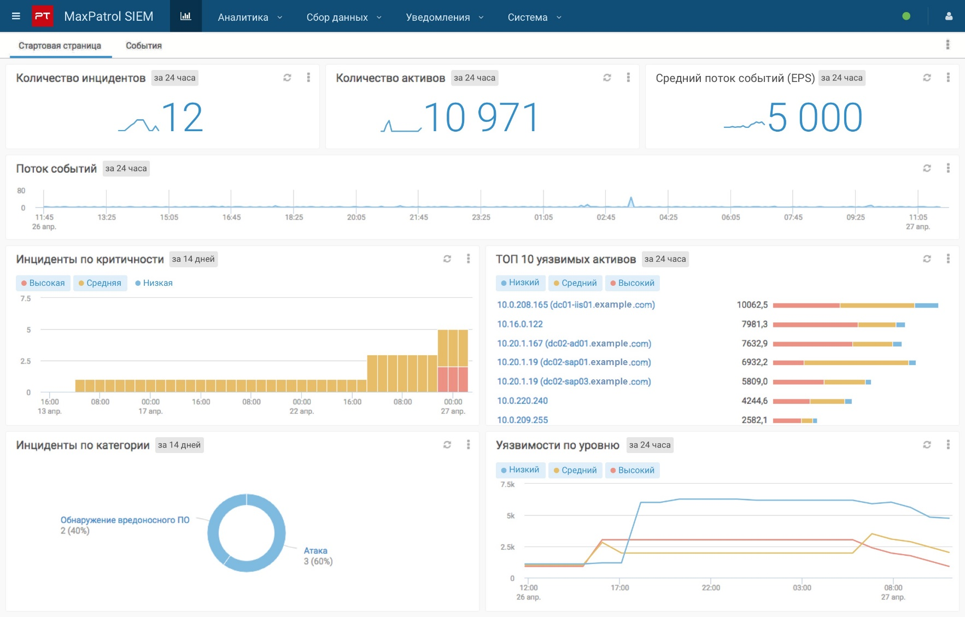
MaxPatrol SIEM: визуализация и отчетность
    Настраиваемые дашборды
    и пользовательские виджеты
    Детализация информации
    с дашбордов в один клик
    Автоматическое создание отчетов
    Отправка отчетов по расписанию

Slide 47
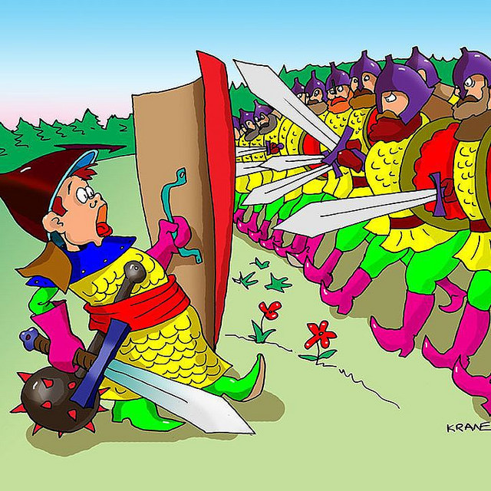
Один в поле не воин
ptsecurity.com

Slide 48
Ермолаев Владимир
Руководитель направления продаж в СФО
+7 (960) 792 45 62
vermolaev@ptsecurity.com
Титов Алексей
Менеджер по продвижению продуктов
+7 (913) 301-70-59
atitov@ptsecurity.com
Григорьев Дмитрий
Руководитель обособленного подразделения г. Новосибирск
+7 (913) 983 21 83
Dmitry.Grigoryev@infotecs.ru
ptsecurity.com

Slide 49

Спасибо!
ptsecurity.ru

